Slide 1

北京大学外国语学院
科研、图书馆工作汇报
2025年1月3日

Slide 2

目 录
CONTENTS
1 科研项目
2 科研获奖
3 科研成果
4 科研服务

Slide 3

01
科研项目

Slide 4
外国语学院2024年省部级科研项目立项情况
国社科优秀博士
论文出版项目
1项
1项
教育部高校国别和区域研究项目
2项
教育部项目
国社科年度项目
6项
外国语学院获
省部级科研项目
社科文库
21项
国社科中华学术外译项目
6项
1 项
北京市社科基金
1项
博士后科学基金
面上资助项目
3项
国社科冷门绝学项目
1项

Slide 5
外国语学院2024年省部级科研项目
委托项目
3项
国家社科基金
一般项目
2项
青年项目
3项
1项
中华学术
外译项目
6项
门绝学项目
370万元
外国语学院
获省部级以上项目
19项
北京市
社科基金项目
2项
国家社科基金
重大历史问题研究专项
重大招标项目
2024年新增省部级项目科研经费到帐
1项
博士后科学基金面上资助项目
2项

Slide 6
省部级科研项目
2024年国家社科基金年度项目
修立梅
现当代英国女小说家生命写作研究
郄莉莎
印度尼西亚民间文学研究
黄乐乐
印度古案达罗地区佛教图像整理与研究
阮晋逸
文明互鉴视域下《贤愚经》的文本生成、流通
与图像表现研究
李晓楠
柏孜克里克16窟梵文题记释读与研究
程雪
古老挝文史诗《陶鸿陶征》视域下中南半岛
与中国西南边疆关系研究

Slide 7
省部级科研项目
2023-2024年度国家社科基金中华学术外译项目
王 渊
中国文化史导论（修订本）
黄必康
昆曲之美
李 睿
翻译论集（修订本）
葛奇蹊
中国文化的根本精神
黄 淳
解读南海I号
张 晶
庄子哲学

Slide 8
省部级科研项目
2024年教育部项目
郑 楠
21世纪智利女性作家的家国叙事和身份想象研究
2024年北京市项目
路燕萍
拉丁美洲的解放哲学研究
2024年国家社科基金冷门绝学项目
陈睿翾
吐火罗语与于阗语借词及语言接触研究

Slide 9
省部级科研项目
中国博士后科学基金面上资助项目
向伟
日本狩野派的中国题材研究
李晓楠
梵藏文法研究—以《文法典籍精要明鉴》为中心
黄乐乐
性别角度下的中印“无能胜佛母”造像对比研究

Slide 10
省部级科研项目
国家社科基金优秀博士学位论文出版项目
向 伟
日本古代战记绘卷研究
教育部高校国别和区域研究项目
张 幸
北京大学印度研究中心 题目略
张嘉妹
北京大学巴基斯坦研究中心 题目略

Slide 11
外国语学院在研省部级科研项目
在研省部级重大项目10项
其中，国家社科基金重大项目5项
教育部人文社会科学重点研究基地重大项目5项
外国语学院目前在研省部级科研项目
114项
在研省部级重点项目7项
在研国家社科基金中华学术外译项目23项

Slide 12
横向科研项目
项目名称 | 负责人 | 来款单位
东方与中国：跨文化研究 | 陈明 | 企事业单位委托项目
大学英语写作课堂中的小组合作学习与支架式教学设计 | 冯硕 | 企事业单位委托项目
阿拉伯语NLP技术的数据资源和形态知识构建项目 | 高山 | 企事业单位委托项目
阿拉伯语数字人文创新实验室项目 | 高山 | 企事业单位委托项目
以色列和犹太文化与其他文化的比较研究项目 | 梅华龙 | 企事业单位委托项目
内亚史观与边疆史叙述研究 | 施越 | 地、市、厅、局等政府部门项目
国际涉伊斯兰教信息收集与整理 | 时光 | 地、市、厅、局等政府部门项目
中国边疆跨境民族流动的历史、现状和未来趋势研究 | 王浩 | 企事业单位委托项目
日本的中国民俗研究及相关资料 | 王京 | 企事业单位委托项目
世界眼中的印度系列研究 | 王旭 | 地、市、厅、局等政府部门项目
印度洋地区的南亚史料整理与研究 | 张忞煜 | 企事业单位委托项目
多语言多文化场景互联网平台分众化传播分析 | 马宇晨 | 企事业单位委托项目
2024年横向课题立项12项
※
2024年横向入账金额190.66万元
※

Slide 13
02
科研获奖

Slide 14
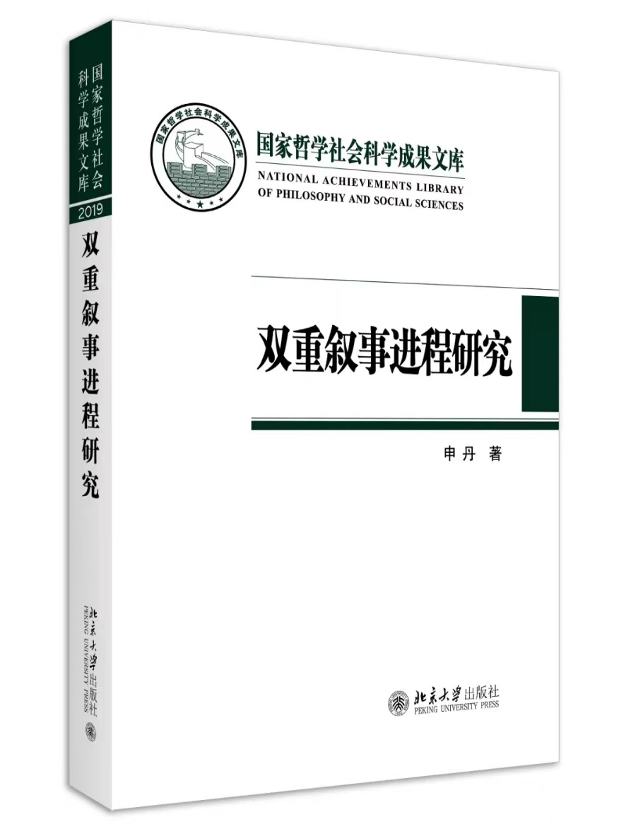
省部级科研奖项
教育部第九届高等学校科学研究优秀成果奖（人文社会科学）一等奖
申丹教授的专著《双重叙事进程研究》（北京大学出版社，2021）入选国家哲学社会科学成果文库，获第九届高等学校科学研究优秀成果奖（人文社会科学）专著类一等奖。
该书开拓性地探讨情节发展背后的“隐性进程”和两者构成的“双重叙事进程”，从相互对照、冲突、互补的双重表意轨道的角度，对以往均属于单一性质的叙事学/文学批评、文体学和翻译学的理论和方法进行了拓展和重构，建构了原创的理论体系。

Slide 15
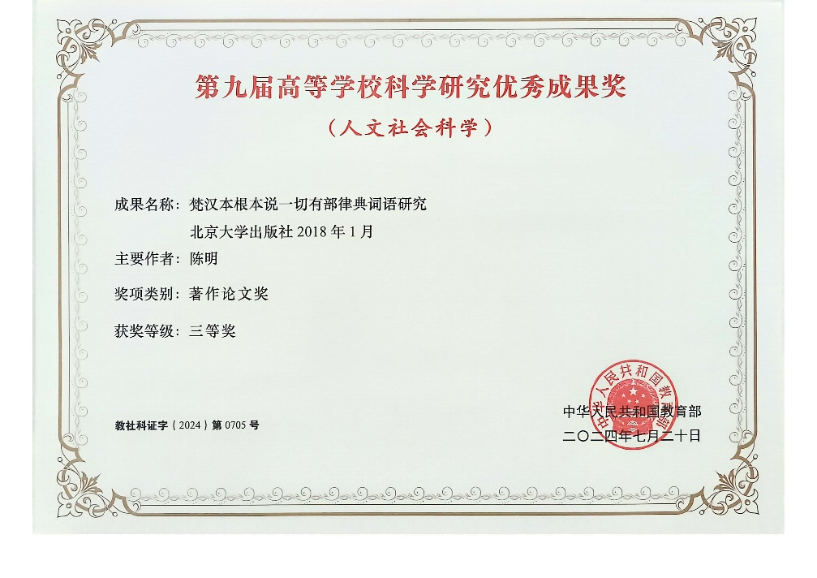
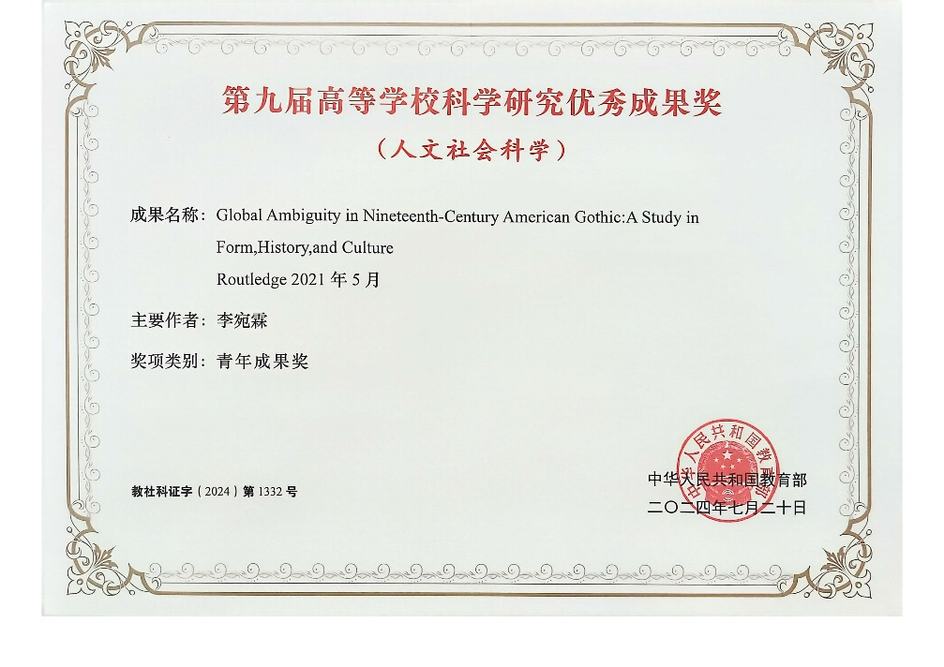
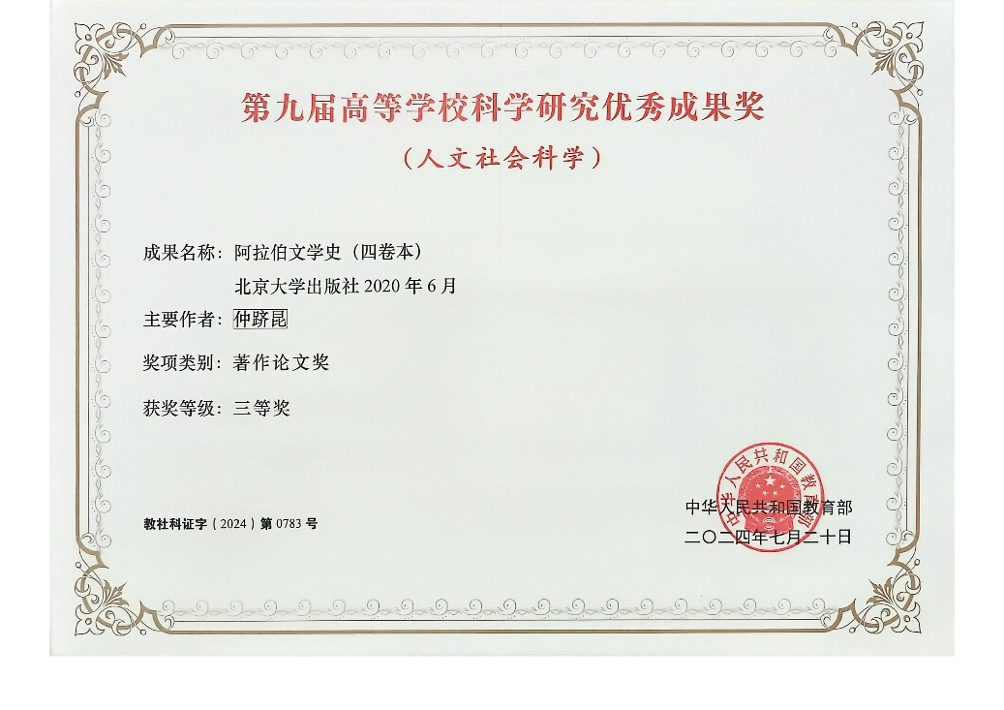
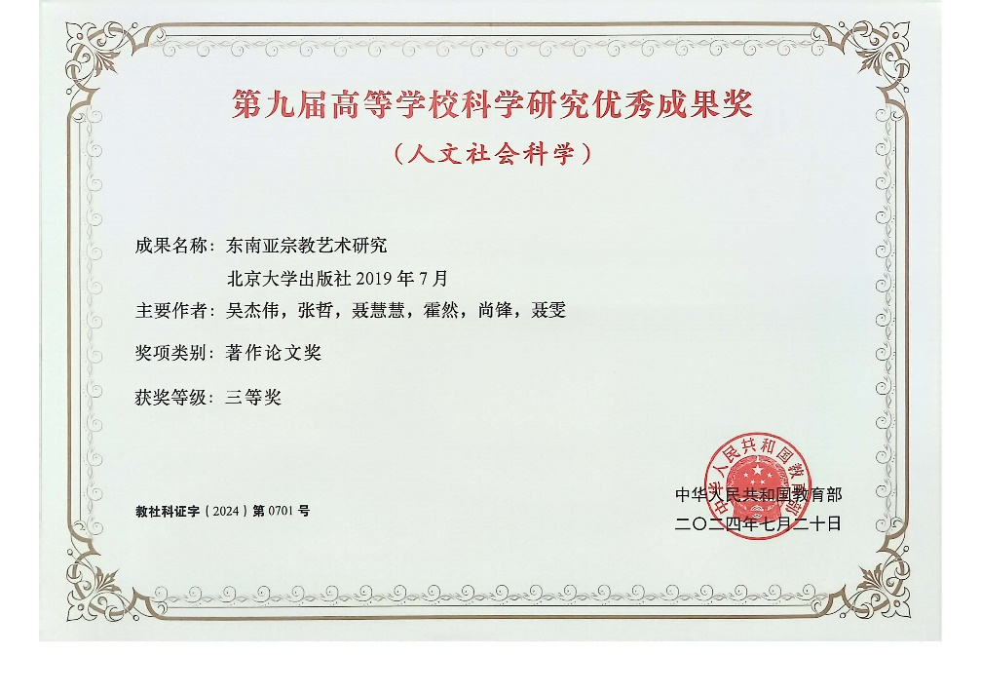
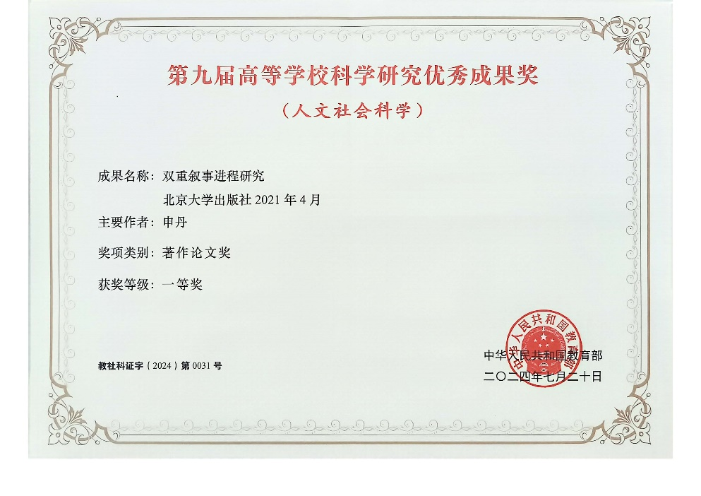
省部级科研奖项
教育部第九届高等学校科学研究优秀成果奖（人文社会科学）5项
获奖者 | 获奖成果 | 奖项 | 学科
申丹 | 双重叙事进程研究 | 一等奖 | 外国文学
仲跻昆 | 阿拉伯文学史（四卷本） | 三等奖 | 外国文学
陈明 | 梵汉本根本说一切有部律典词语研究 | 三等奖 | 语言学
吴杰伟 | 东南亚宗教艺术研究 | 三等奖 | 宗教学
李宛霖 | Global Ambiguity in Nineteenth-Century American Gothic: A Study in Form, History, and Culture | 青年成果奖 | 外国文学

Slide 16
03
科研成果

Slide 17
科学研究成果
外国语学院近5年学术研究成果
年份 | 论文 | 译文 | 研究咨询报告 | 学术 专著 | 编著 及教材 | 工具书 参考书 | 译著 | 电子 出版物 | 古籍 整理 | 共计
2024 | 268 | 5 | 6 | 18 | 42 | 1 | 32 | 2 | 1 | 375
2023 | 257 | 14 | 13 | 17 | 30 | 1 | 29 | 0 | 1 | 362
2022 | 239 | 12 | 8 | 17 | 23 | 2 | 29 | 1 | 1 | 332
2021 | 222 | 19 | 4 | 17 | 23 | 0 | 40 | 0 | 0 | 325
2020 | 257 | 7 | 5 | 13 | 7 | 14 | 29 | 5 | 0 | 337

Slide 18

科研成果
国家社科基金重大项目研究成果
陈明教授主编的《古代东方美术理论选萃丛书》（8卷9册）由国家出版基金项目和“十三五”国家重点图书项目支持出版，是国家社科基金重大项目“古代东方文学插图本史料集成及其研究”（16ZDA199）的研究成果。

Slide 19
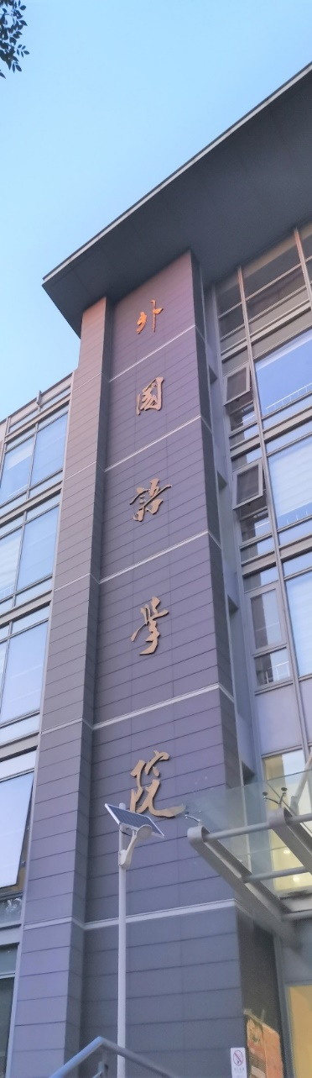
科研成果
政策咨询报告
通过校办提交报告26篇。
唐孟生、吴杰伟、李宛霖、施越、马宇晨等老师撰写的政策咨询报告，被中共中央办公厅等相关部门采纳。
研究成果为国家的外交政策制定提供了有力的智力支持，也为推动国际交流与合作、促进国家发展做出了积极贡献。

Slide 20
04
科研服务

Slide 21
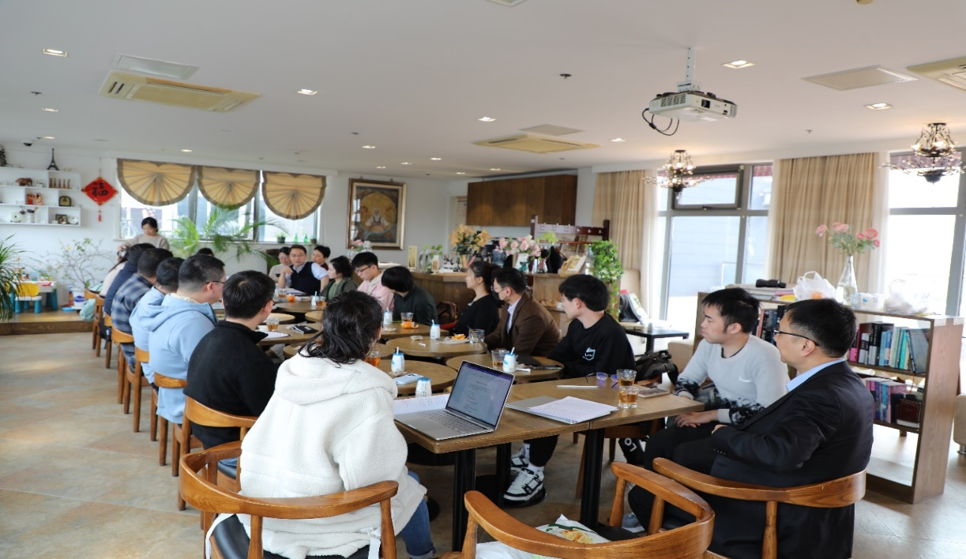
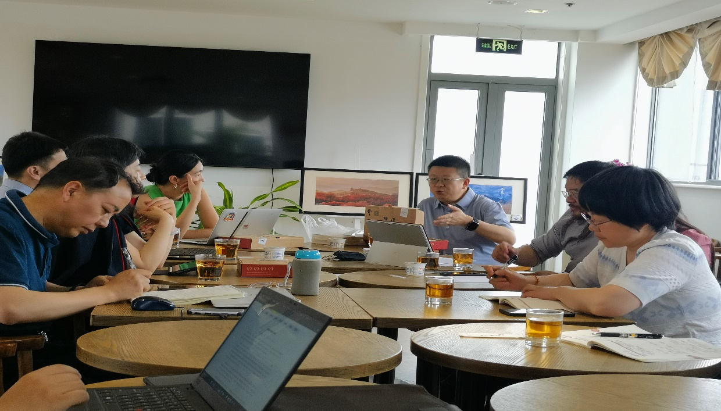
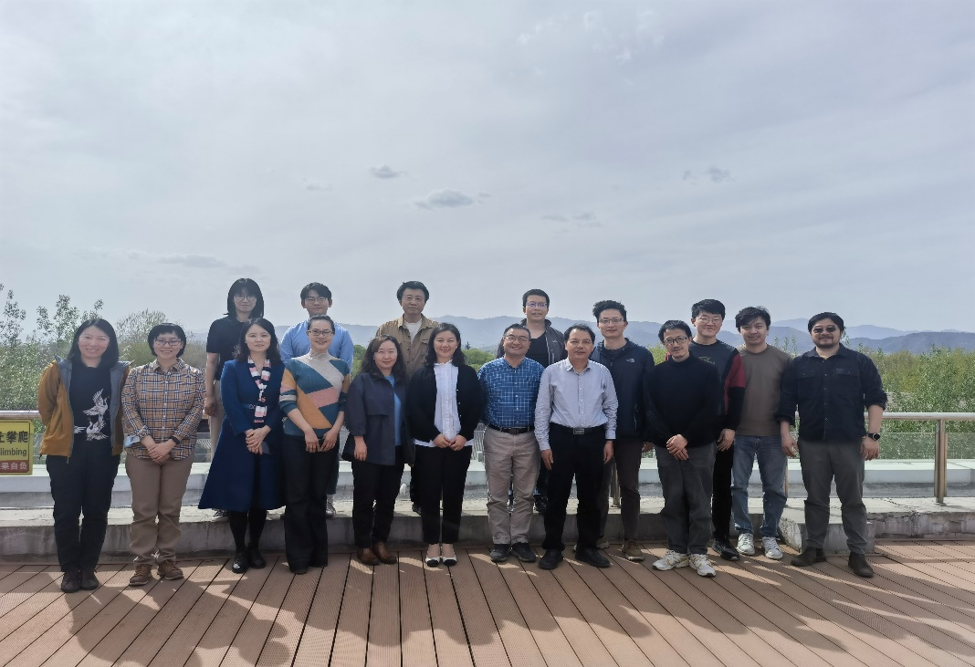
积极创造有利于自由探索的科研氛围和创新文化
学院举办各类学术讲座、研讨会和论坛
支持教师参与学术交流，促进学术合作
鼓励开展跨学科研究
鼓励对话与互动，营造和谐、包容的学术氛围。

Slide 22
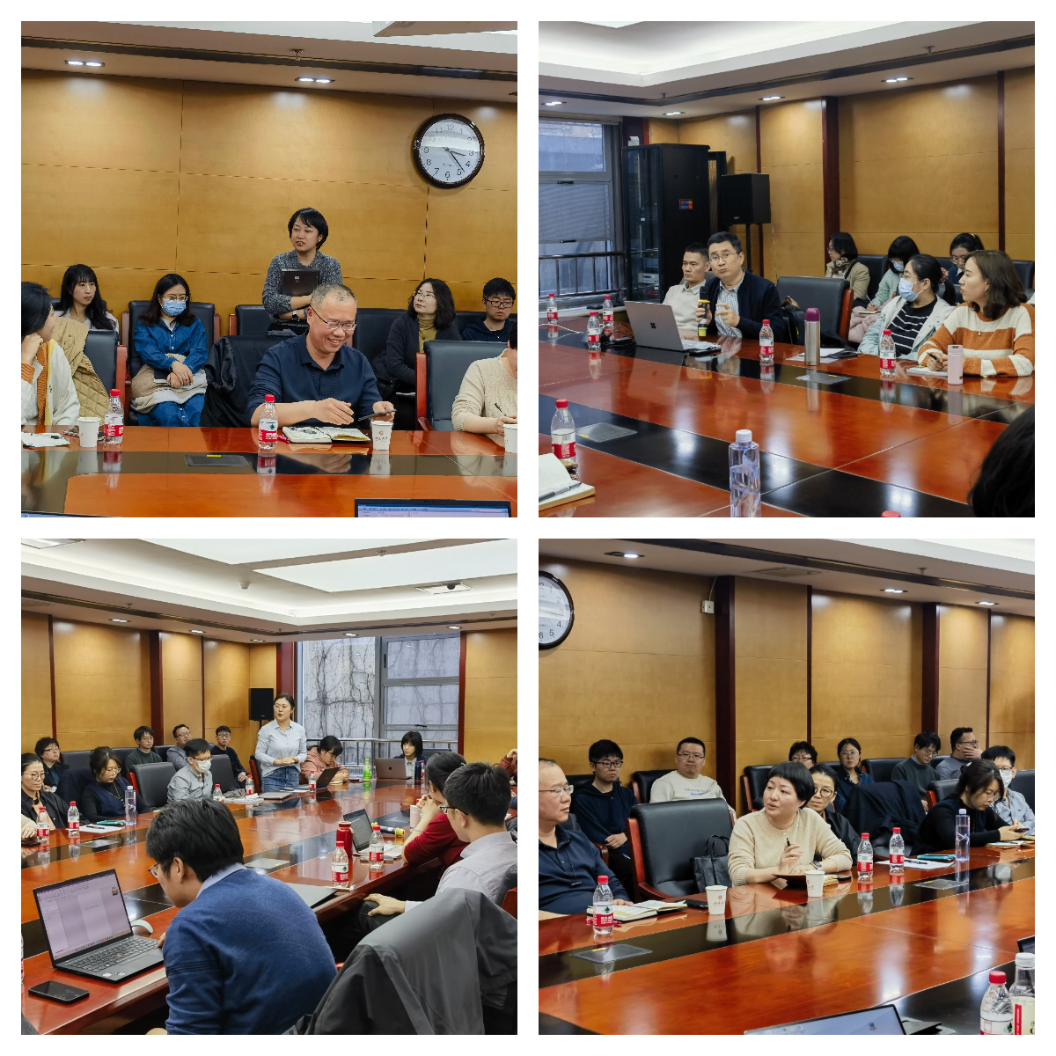
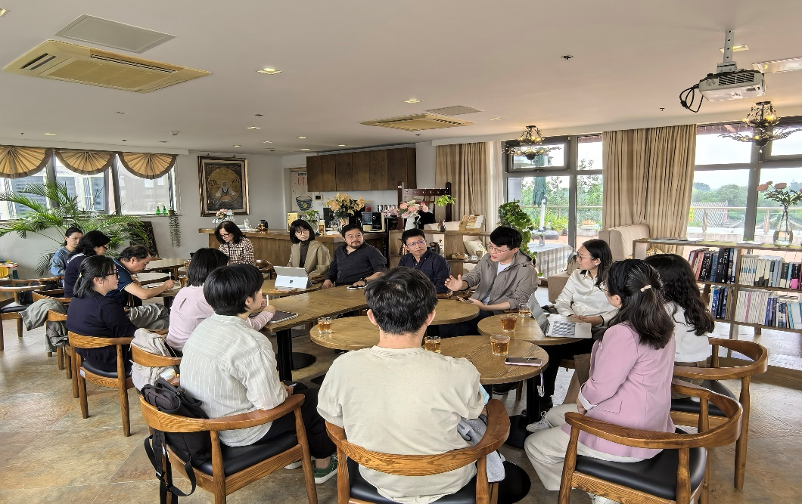
积极创造有利于自由探索的科研氛围和创新文化
有组织地推进前沿导向的探索性基础研究、战略导向的应用性研究，在引导教师围绕国家重大战略需求开展科研创新的同时，积极创造有利于自由探索的科研氛围和创新文化。

Slide 23
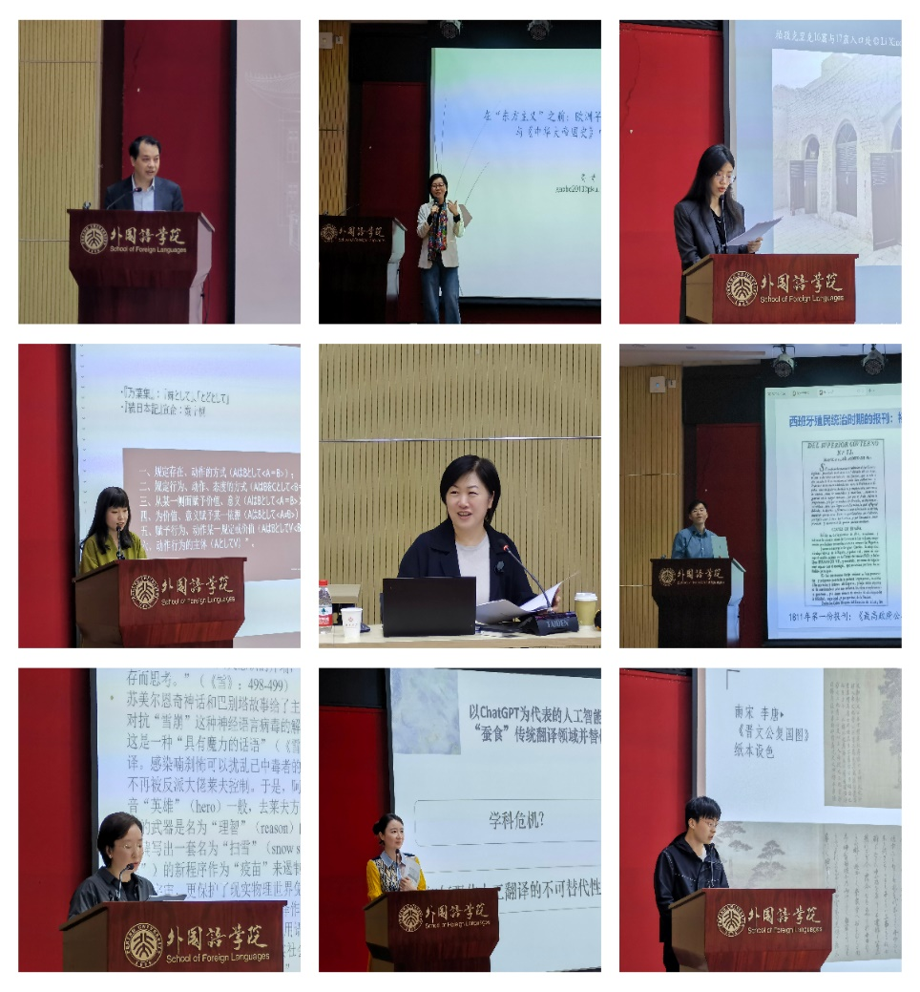
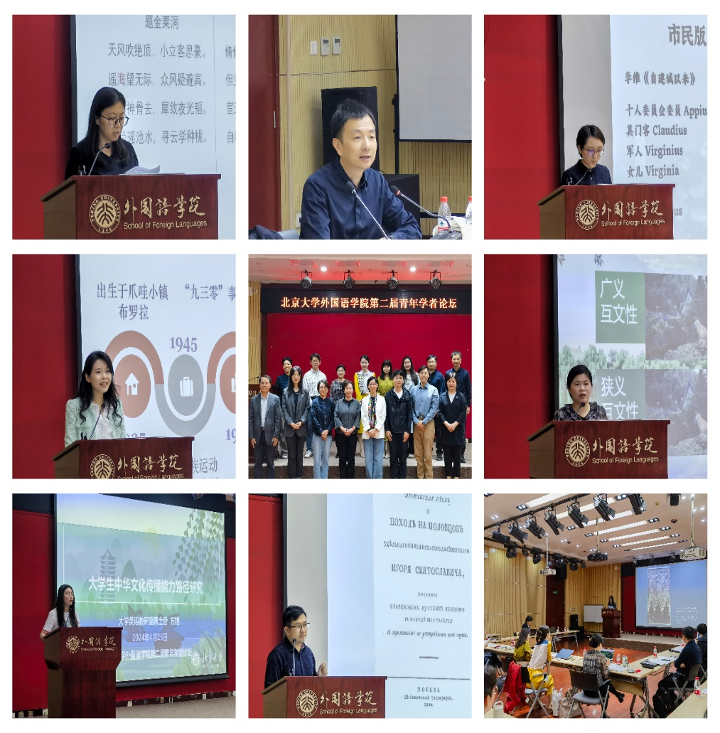

举办第二届外国语学院青年学者论坛
2024年4月26日，举办北京大学外国语学院第二届青年学者论坛，搭建展示青年学者研究成果的平台，促进学术思想的碰撞和融合，增进青年学者之间的友谊和合作。

Slide 24

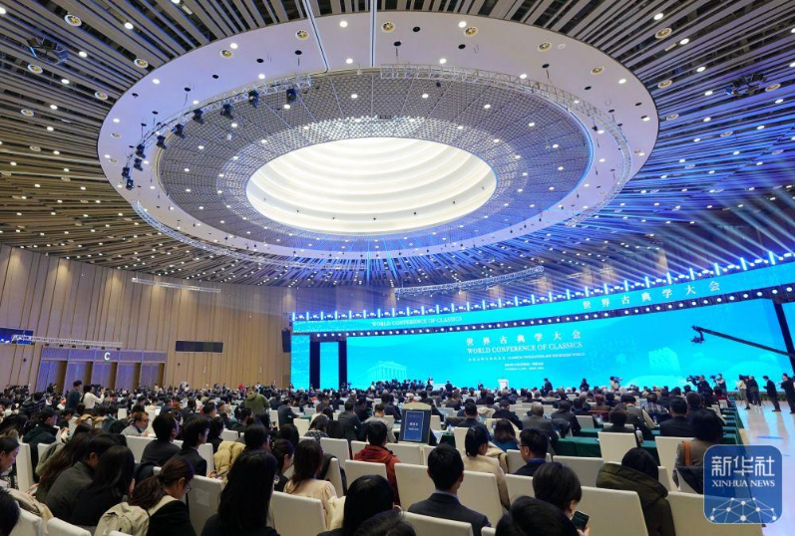
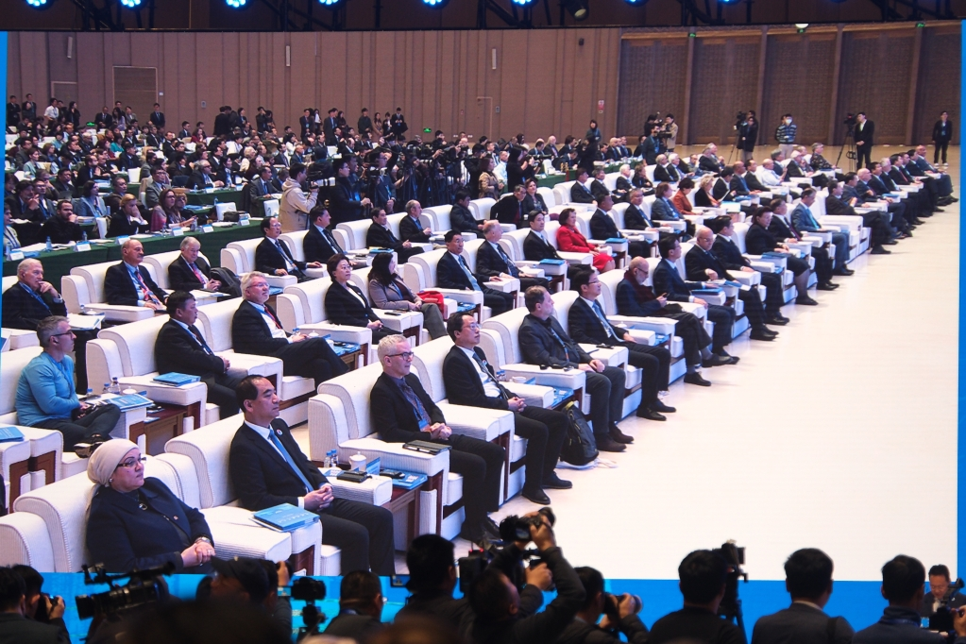
积极协助北京大学举办世界古典学大会
2024年11月7日至8日，首届世界古典文明大会在北京雁栖湖国际会展中心举行，北京大学参与组织“古典文明与现代世界”分论坛。此次大会，由中国和希腊的文化及学术机构联合主办，吸引了来自世界各地的600多名学者、文化人士参加。

Slide 25
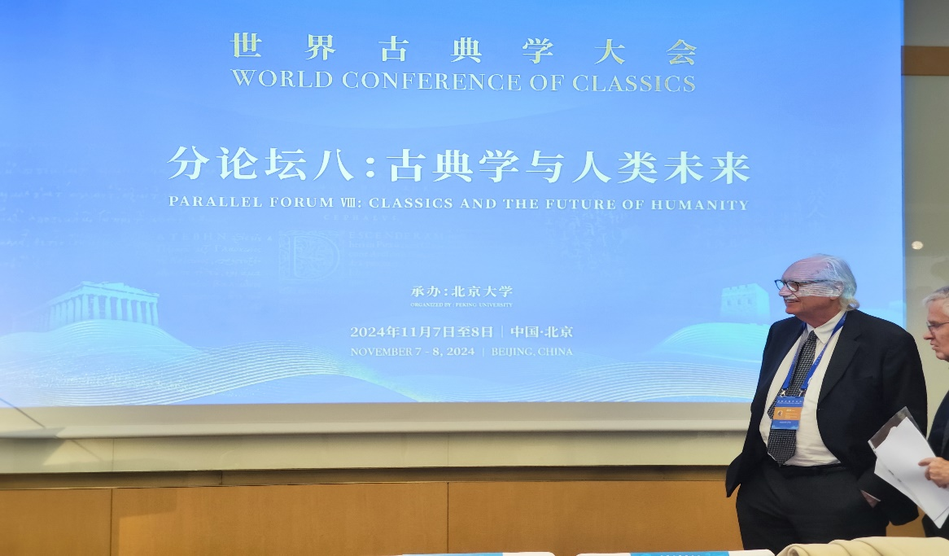
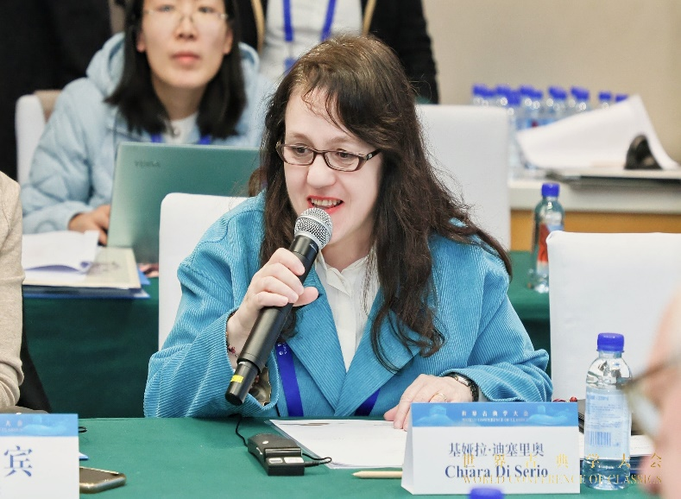
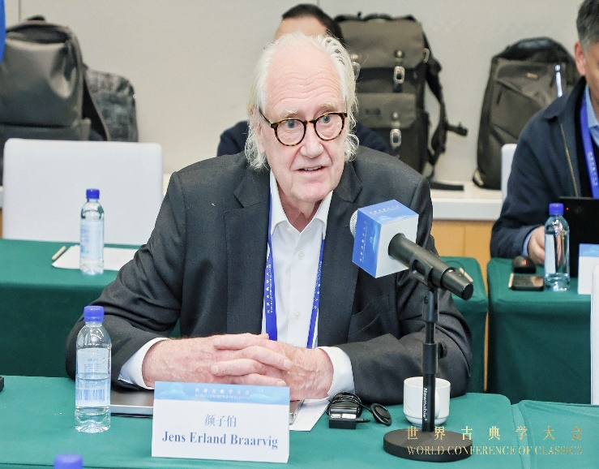
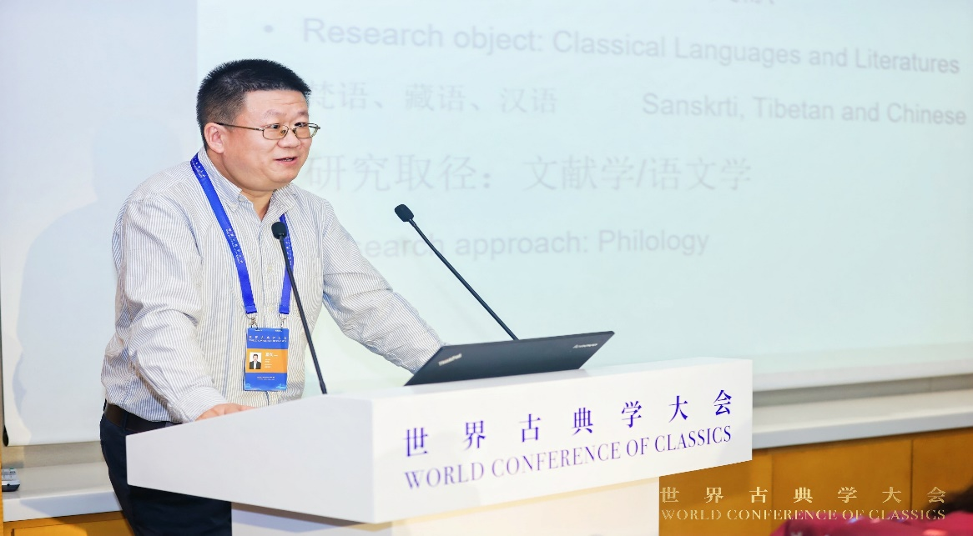
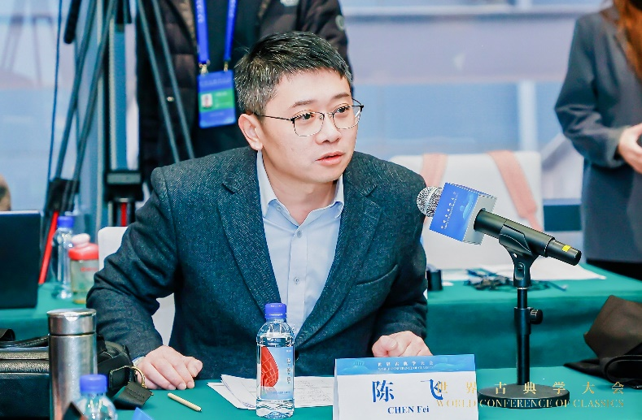
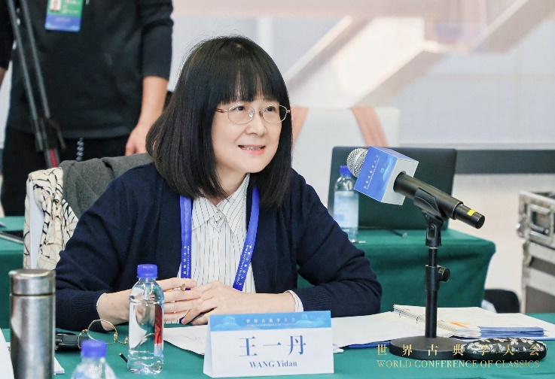
“文字与典籍：文本的物质形态及其未来”

Slide 26

协助全国哲学社会科学工作办公室 承担下一年度中华学术外译项目的选题征集和评审工作
·对涵盖26个学科的2595册书进行遴选
·56位通讯评审专家
·11位会评专家
·召开五次工作会议，组织博士后加入工作组
·确保评审工作的公正性和专业性
为未来中华学术外译秘书处建设打好基础，立足学术前沿，服务国家战略。

Slide 27
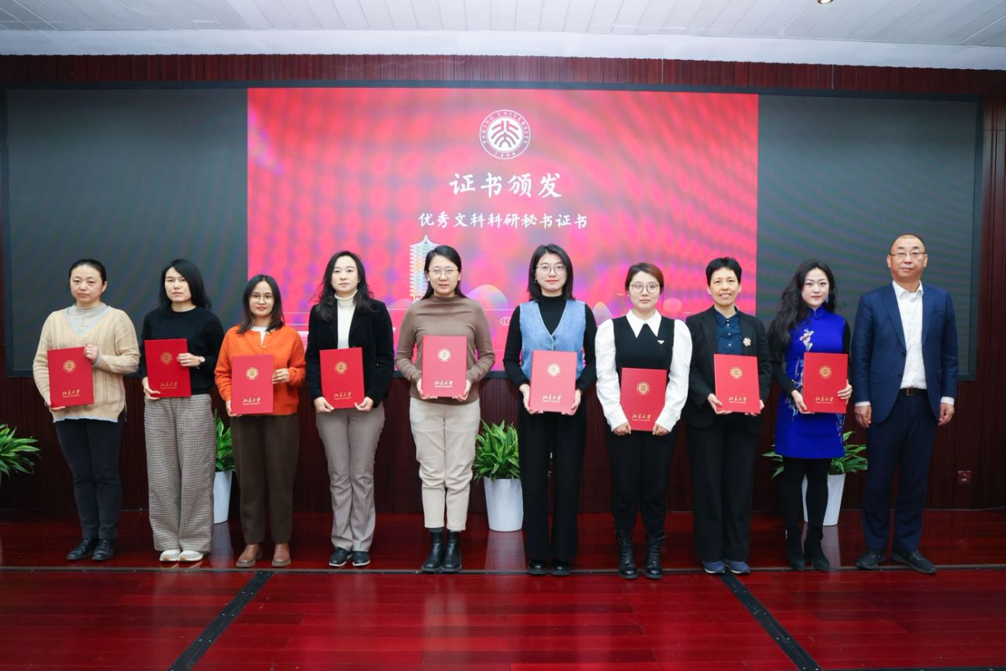
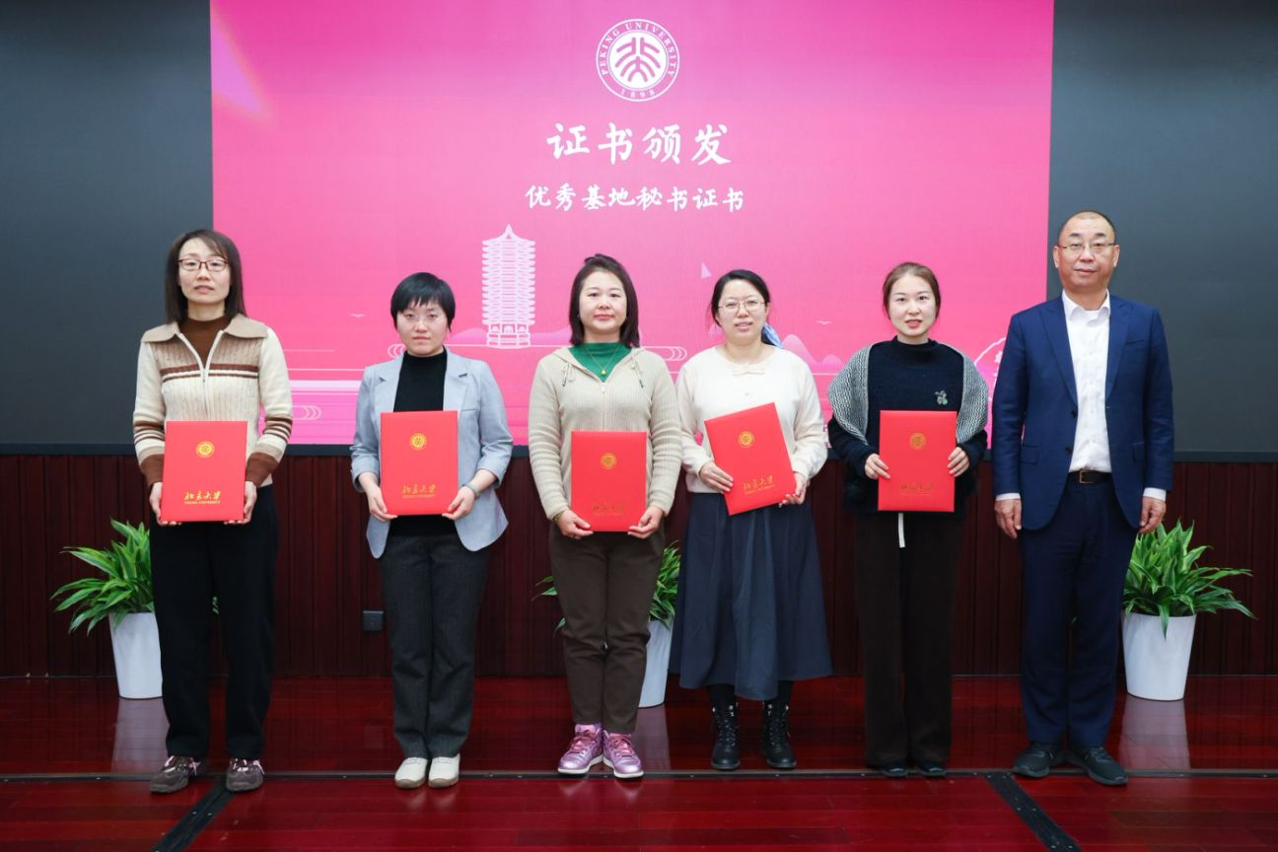
加强科研服务 离不开每一位老师的支持
加强科研服务、提升科研水平的过程，是每一位老师共同努力、共同奋斗的过程。老师们的支持是学院科研发展的坚实基石，也是学院不断取得新成果、新突破的重要保障。
科研服务是学院科研工作的有力支撑。为了提升科研效率，学院不断优化科研管理流程，完善科研服务体系，确保老师们能够心无旁骛地投身于科研工作之中。

Slide 28
05
图书分馆工作汇报

Slide 29
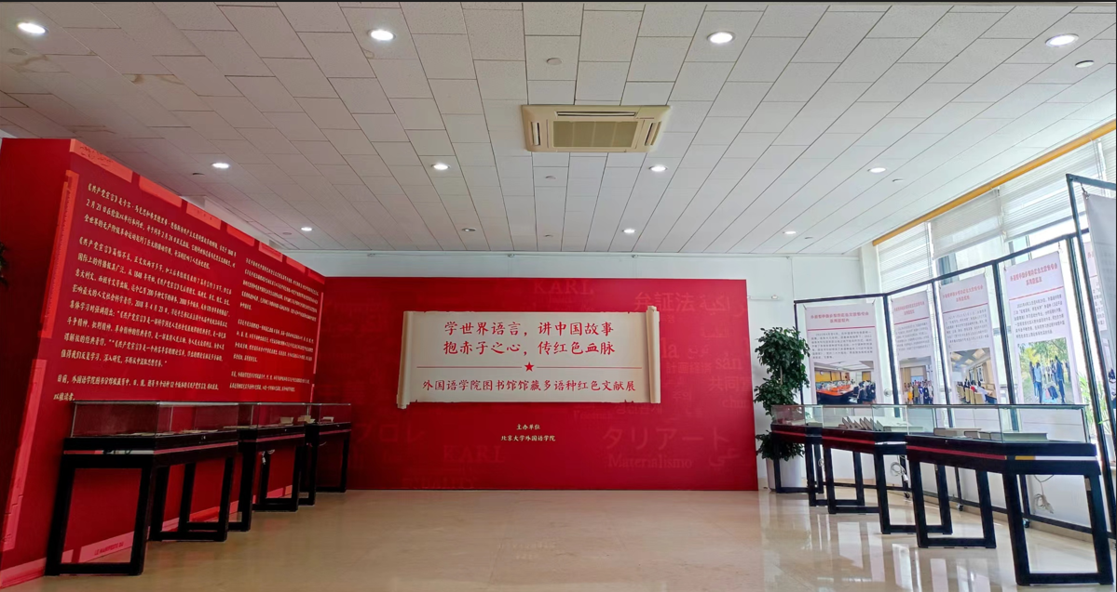
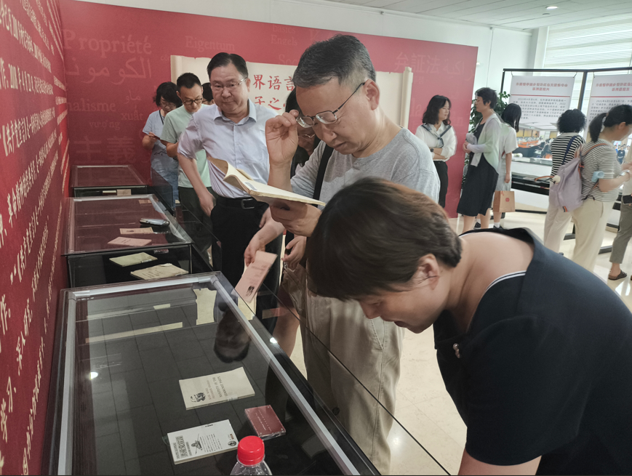
一、坚持文化引领，持续提升 “服务育人、以文化人”功效
坚持弘扬优秀传统文化和革命文化，进一步整理挖掘馆藏红色革命文献，举办《学世界语言 讲中国故事 抱赤子之心 传红色血脉》馆藏多语种红色文献展，激励师生赓续红色血脉、传承红色基因。

Slide 30
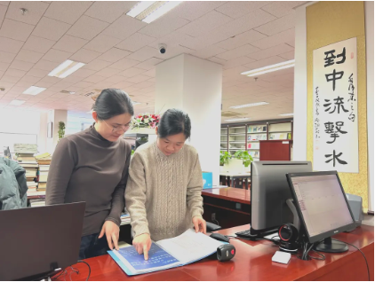
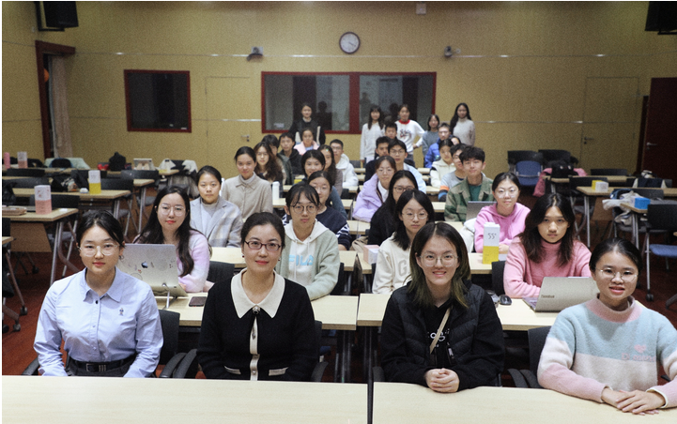
一、坚持文化引领，持续提升 “服务育人、以文化人”功效
开展信息素质教育，与学院团委合作举办面向2024级新生的 “外院图书分馆知识科普讲座”，助力学生信息素质培育与提升。
开展学生助理培训与指导，通过志愿服务等活动形式搭建劳动育人平台，发挥图书馆育人功效。

Slide 31
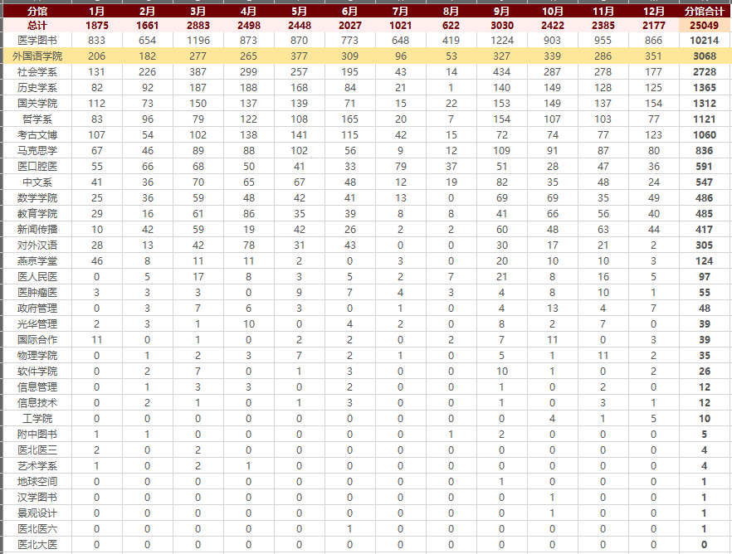
二、夯实文献服务，大力推进文信工作一体化发展
2024年流通和编目业务数据继续领跑全校院系分馆
Notes:
继续推进文献资源采编、揭示、组织、利用等业务工作一体化，稳步提升文献资源对学院“双一流”建设的支撑度和保障率。

Slide 32
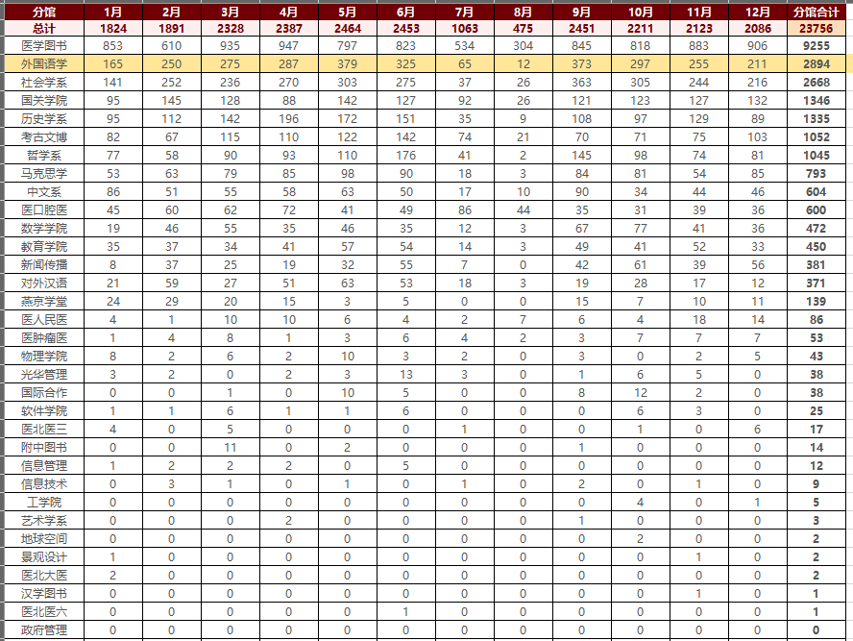
二、夯实文献服务，大力推进文信工作一体化发展
2024年流通和编目业务数据继续领跑全校院系分馆
Notes:
继续推进文献资源采编、揭示、组织、利用等业务工作一体化，稳步提升文献资源对学院“双一流”建设的支撑度和保障率。

Slide 33
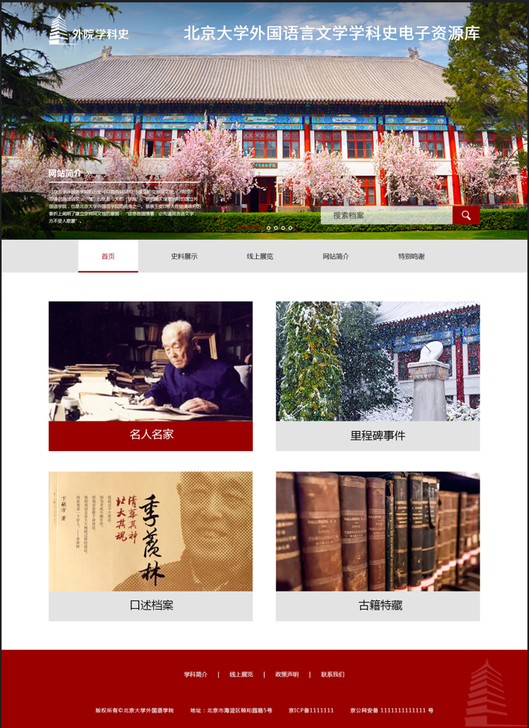
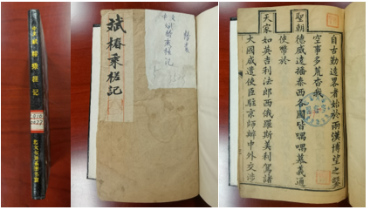

二、夯实文献服务，大力推进文信工作一体化发展
持续深化古籍特藏文献资源建设，
推进古籍特藏文献的回溯编目、元数据著录平台建设
Notes:
继续推进文献资源采编、揭示、组织、利用等业务工作一体化，稳步提升文献资源对学院“双一流”建设的支撑度和保障率。

Slide 34
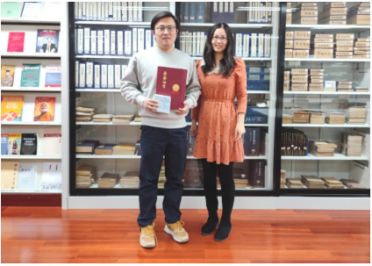
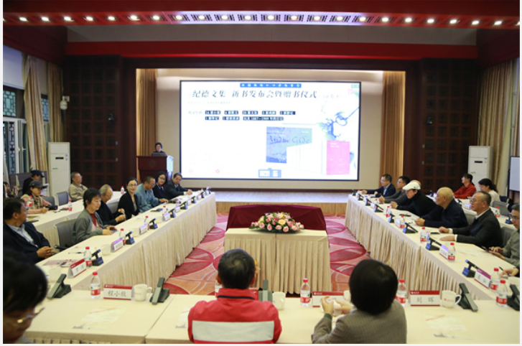
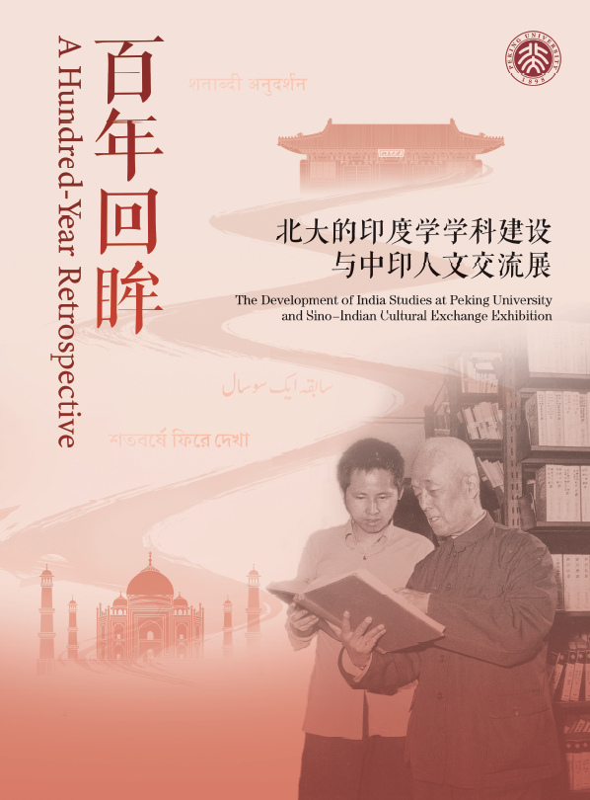
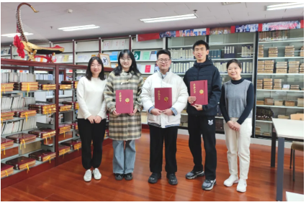
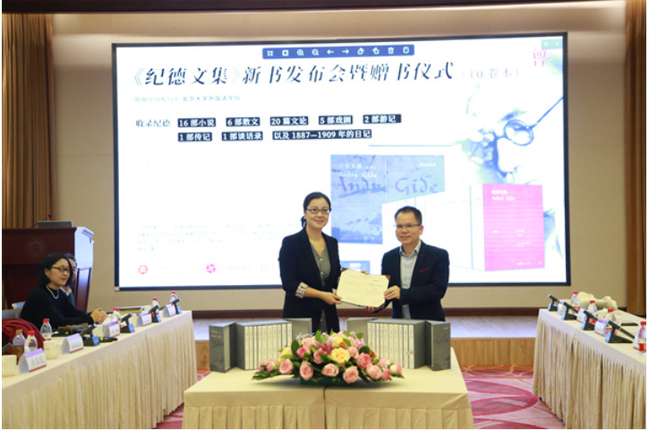
二、夯实文献服务，大力推进文信工作一体化发展
深化拓展文献导读与知识服务，持续推进用户导向的阅读服务体系建设
举办阅读之星评选活动；
落实学院部署，顺利完成《百年回眸--北大的印度学学科建设与中印人文交流展》《纪德文集》新书发布会暨赠书仪式等活动。
Notes:
继续推进文献资源采编、揭示、组织、利用等业务工作一体化，稳步提升文献资源对学院“双一流”建设的支撑度和保障率。

Slide 35




三、优化空间服务，构筑环境育人新格局
本学年咖啡书苑累计举办40余场院级学术沙龙，成为“院长茶座”“翻译系列讲座”等学院交流活动的场地。

Slide 36
四、完善学科服务，强化学科建设支持力度
开展深层次的学科情报服务
· 为阿语系提供以WOS为基础的中东研究领域学科竞争力分析报告；
· 为学院“学科优势方向分析及高质量发展路线图”提供相关学科数据情报分析

Slide 37
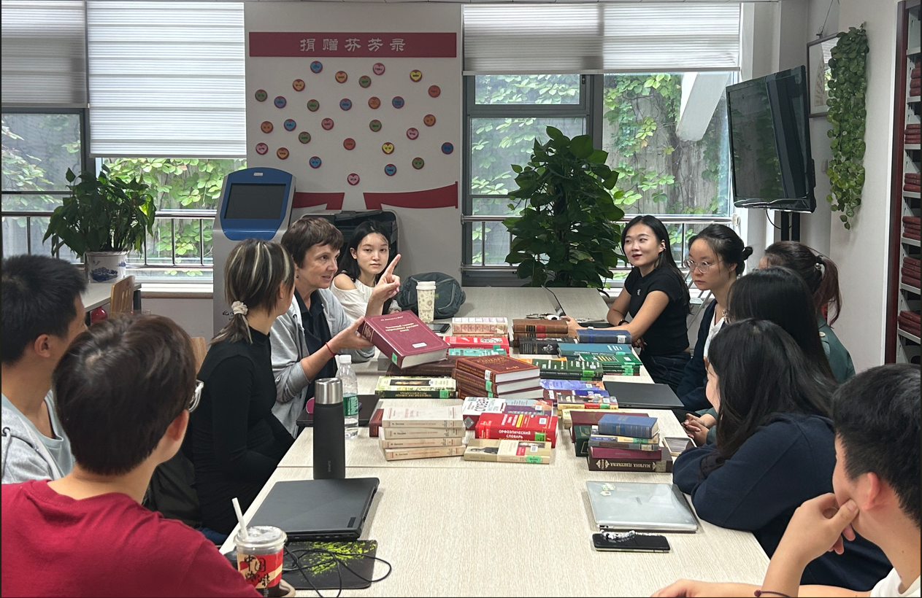
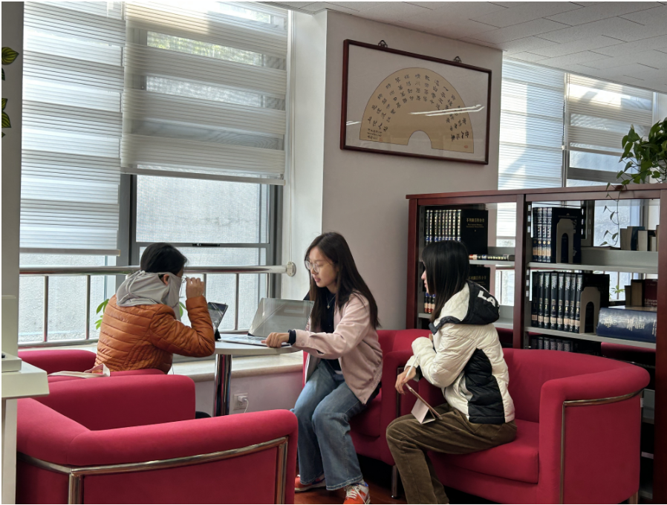
四、完善学科服务，强化学科建设支持力度
融合资源和空间优势，开展嵌入式教学支持服务
依托丰富的馆藏资源和优美的阅览环境，开展俄语报刊阅读课和泰语报刊阅读课的辅助教学工作
扫描图书超4000页 打印试卷23547页
听力试题编辑4套
第七届“外教社杯”全国高校学生跨文化能力大赛等专场会议拍摄4场

Slide 38
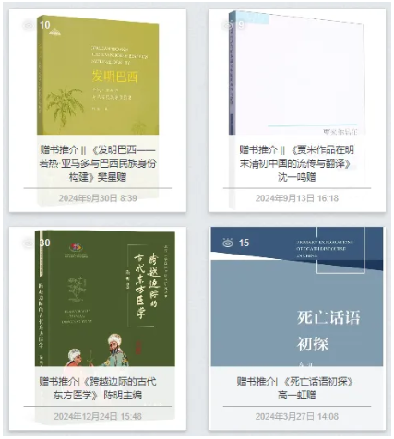
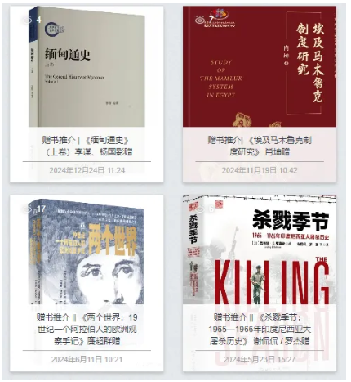
四、完善学科服务，强化学科建设支持力度
开展外院人文库赠书推送，宣传揭示学科建设成果
Notes:
在分馆微信公众号创新性开展“外院人·文库”赠书推介栏目，宣传揭示外院教师最新学术研究成果，促进最新学术资源的利用与传播。目前，每学期推送4期，已完成8期推送。

Slide 39
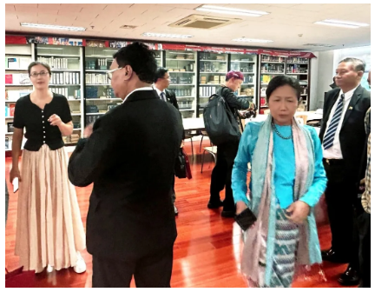
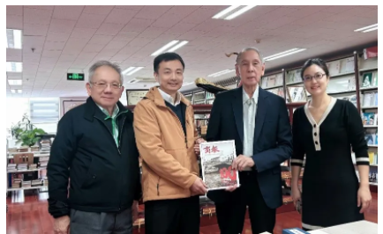
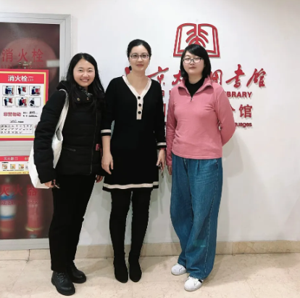
五、开展对外交流，拓展合作渠道
接待缅甸作家协会代表团、菲律宾《商报》代表团等外事访问
韩国国立中央图书馆代表团、燕京学堂图书分馆等同行参访
Notes:
在分馆微信公众号创新性开展“外院人·文库”赠书推介栏目，宣传揭示外院教师最新学术研究成果，促进最新学术资源的利用与传播。目前，每学期推送4期，已完成8期推送。

Slide 40


感谢支持！

